Slide 1
MLP기반 MNIST Classification 구현
2016124124 사재현

Slide 2
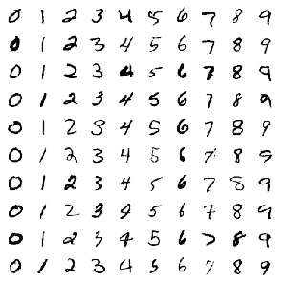
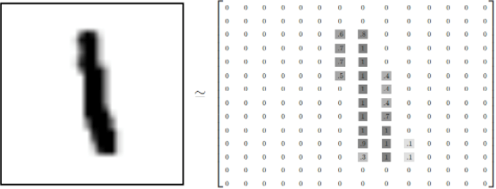
MNIST
MNIST는 숫자 0~9까지의 이미지로 구성된 손 글씨 데이터셋이다.
MNIST 문제는 손 글씨로 적힌 숫자 이미지가 들어오면, 그 이미지가 무슨 숫자인지 맞추는 문제이다.

Slide 3
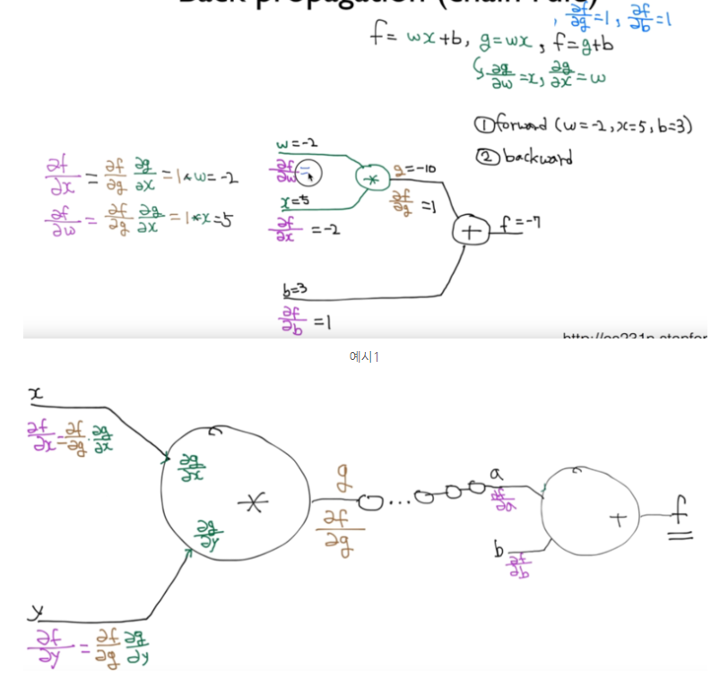
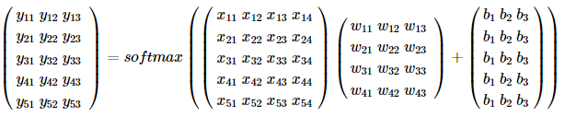

MLP(Multi Layer Perceptron)
XOR 문제를 단일 Perceptron으로 풀지 못함. 즉, 층을 더 쌓으면 만들 수 있다.
Back Propagation 방법을 통해 구현이 가능.
Softmax 연산 과정의 한 예
Y^=softmax(XW+B)
이미지 출처:
https://www.youtube.com/watch?v=573EZkzfnZ0&list=PLlMkM4tgfjnLSOjrEJN31gZATbcj_MpUm&index=27

Slide 4
SoftMax
소프트맥스 회귀는 확률의 총 합이 1이 되는 이 아이디어를 다중 클래스 분류 문제에 적용한다. 소프트맥스 회귀는 각 학습 Data마다 소수 확률을 할당한다. 이때 총 확률의 합은 1이 되며 각 선택지의 정답 확률을 표기한다.
소프트맥스 회귀는 학습 Data의 개수만큼의 차원을 가지는 벡터를 만들고, 해당 벡터가 벡터의 모든 원소의 합이 1이 되도록 원소들의 값을 변환시키는 함수를 지나게 만들어야 한다.

Slide 5
MLP 기반 MNIST 구현 순서
Parameters 정의
MNIST 데이터셋
모델 정의
비용 함수와 optimizer 정의
Hypothesis 계산
Cost 계산 및 Back Propagation
Test
(Single Layer VS Multi Layer VS Xavier)

Slide 6

Parameters
epoch와 batch_size를 설정한다. 복습하자면 epoch는 전체 데이터가 학습에 사용된 횟수이고, batch_size는 데이터를 어떤 사이즈로 등분할까 하는 것이다.

Slide 7
MNIST 데이터셋
root는 MNIST 데이터를 다운로드 받을 경로입니다. train은 인자로 True를 주면, MNIST의 훈련 데이터를 리턴받으며 False를 주면 테스트 데이터를 리턴받습니다. transform은 현재 데이터를 파이토치 텐서로 변환해줍니다. download는 해당 경로에 MNIST 데이터가 없다면 다운로드 받겠다는 의미이다.
미니 배치와 데이터로드 챕터에서 학습했던 데이터로더(DataLoader)를 사용한다.

Slide 8
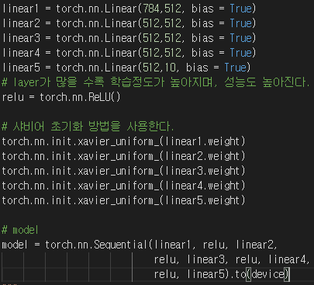
모델 정의
입력 차원은 784이며 0~9까지의 수를 출력 으로 나타내야 하므로 출력 차원은 10이다.
Xavier를 써서 weight의 값을 무작위나 0 으로 초기화되는 것을 방지하여 성능을 높였다.
To()함수는 연산을 어디서 수행할지 정한다.
Bias는 편향 b를 사용할 것인지 나타낸다. 기본적으로 True이다.
5개 MLP를 통하여 성능을 향상시킨다.

Slide 9
Relu를 사용하는 이유
기존 sigmoid함수의 t의 절댓값이 클수록, sigmoid함수의 미분값이 아주 작아지게 된다. 따라서 Backpopagation 할 때 gradien값이 너무 작아져서 소멸하는 경우가 발생한다.
이를 Vanishing Gradient 현상이라고 한다.
특히 신경망에서 sigmoid함수 층이 많을 수록 발생할 가능성이 커진다.
때문에 이러한 문제점을 방지하고자 ReLU함수를 도입한다.

Slide 10
비용 함수와 optimizer 정의
High level사용. Torch.nn.functional.cross_entropy() 과 비슷한 Softmax의 High level이다.
소프트 맥스 함수를 사용할 필요가 없다는 장점이 있다.
Low level : cost = (y_one_hot * -torch.log(hypothesis)).sum(dim=1).mean()

Slide 11
Cost 계산 및 Back Propagation (1)
이제 학습을 돌린다. for문이 한번 돌때마다 batch_size만큼의 데이터를 꺼내서 학습시키는 것이다. 즉 for문이 한번 돌면 1 epoch만큼 학습시킨 것이다.
Chain Rule을 이용하여 각 연산들의 local 미분 값을 곱해서 cost함수의 미분 값을 얻어 특정연산에 따른 미분 값 규칙을 빠르게 cost함수의 미분 값을 구할 수 있다.
cost.backward(),optimizer.step()을 통해서 Backpropagation 구현.

Slide 12
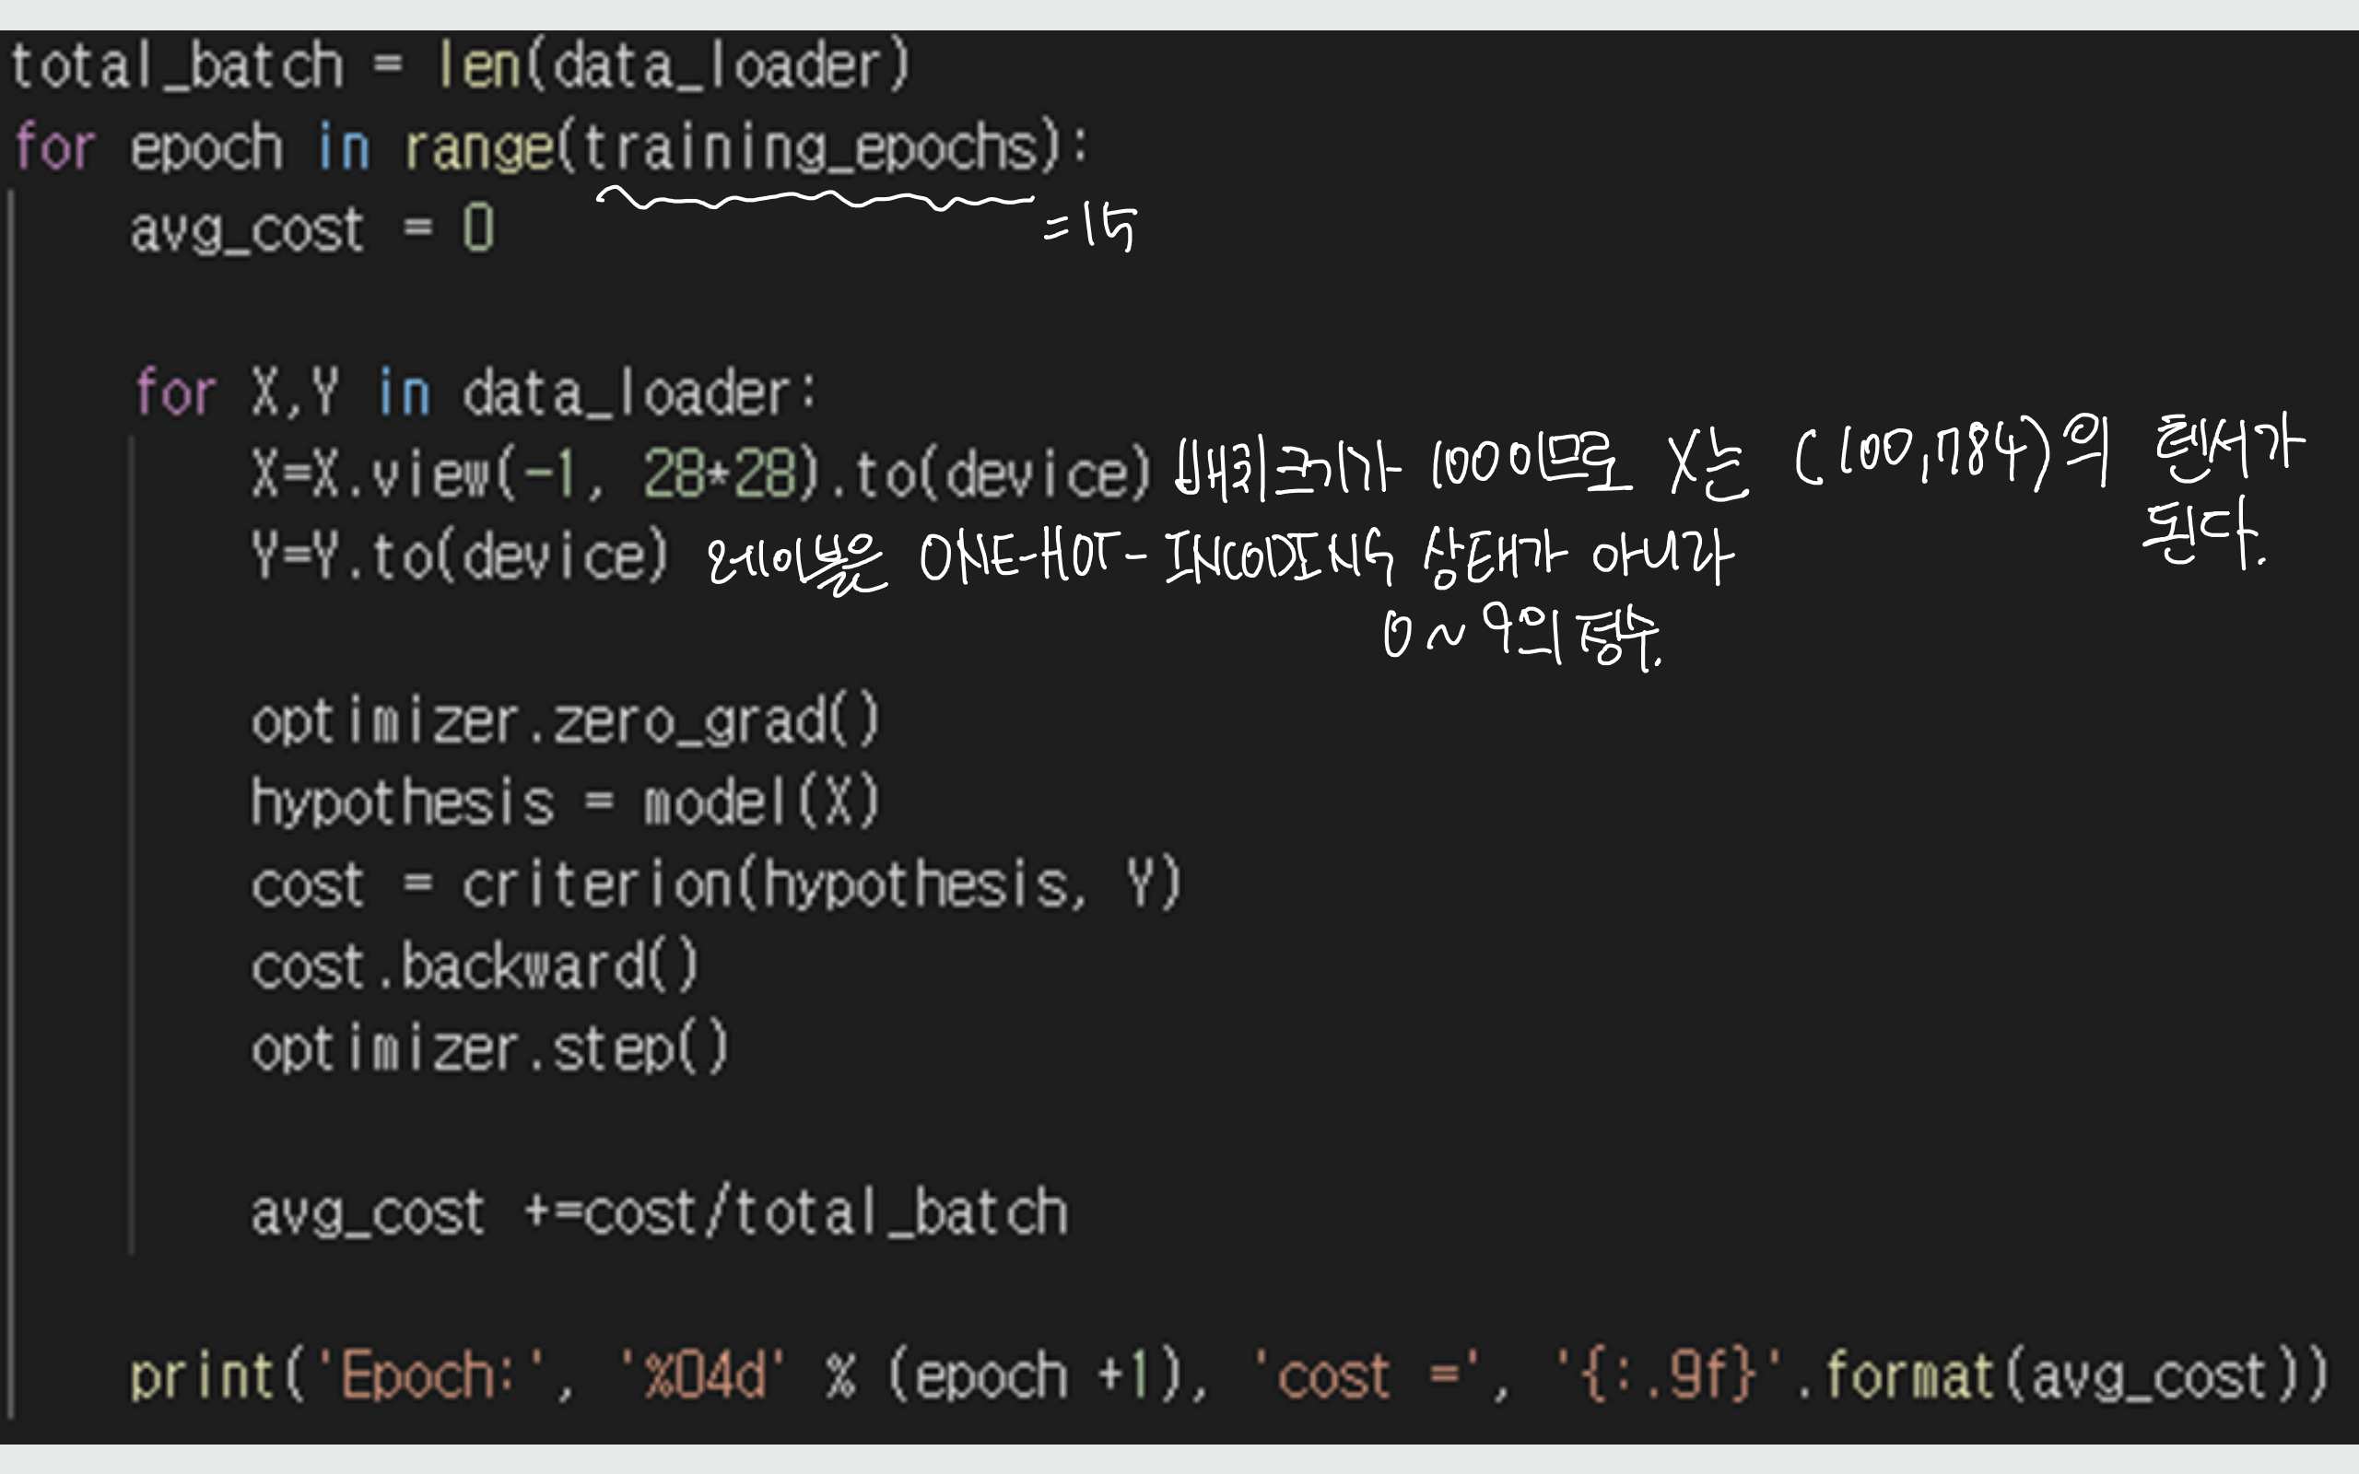
Cost 계산 및 Back Propagation (2)

Slide 13
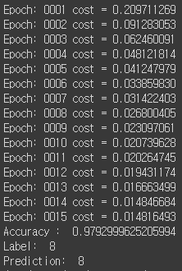
학습 결과
cost가 점점 낮아지는 것을 확인한다.
예측 값과 출력 값이 같음을 볼 수 있다.
정확도를 통해 이 프로그램의 신뢰도를 평가할 수 있다.

Slide 14
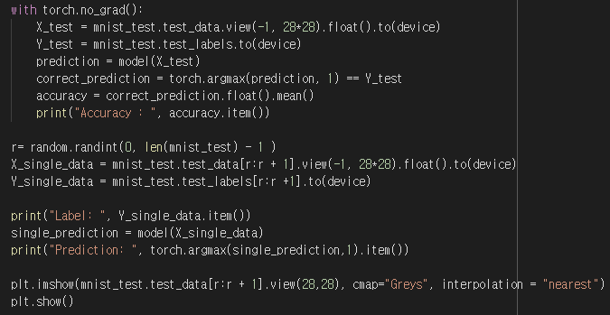
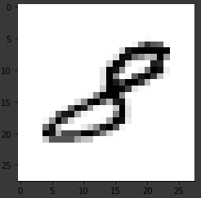
Test
테스트 데이터를 사용하여 모델을 테스트한다.
Random.randint 는 Mnist 테스트 데이터에서 무작위로 하나를 뽑아서 예측을 한다.
plt.show()
의 결과

Slide 15
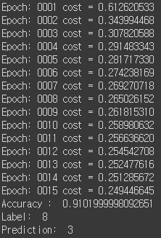
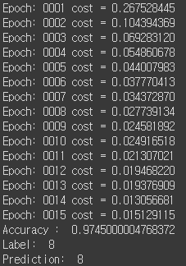
Single Layer VS Multi Layer VS Xavier
Single Layer : 91%
5 Multi Layer : 97%
+ Xavier : 98%

Slide 16
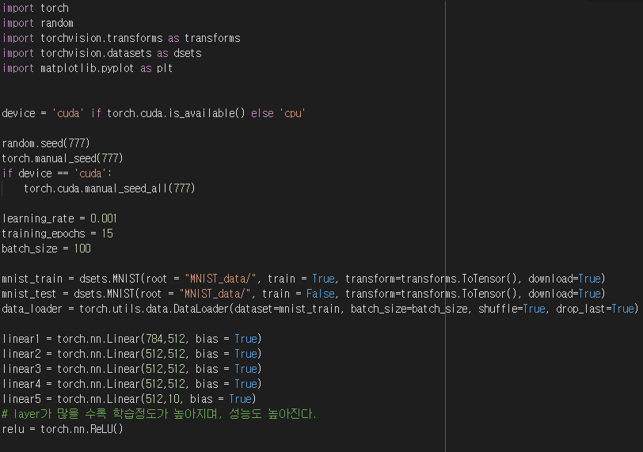
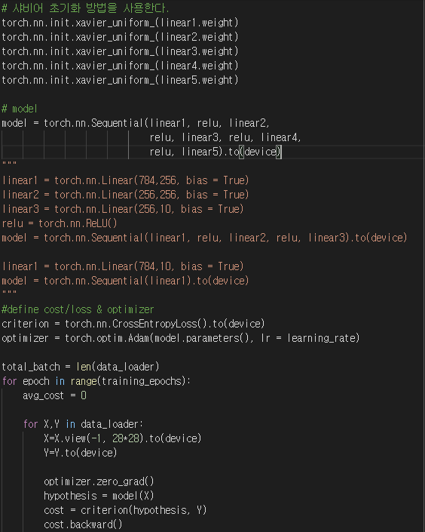
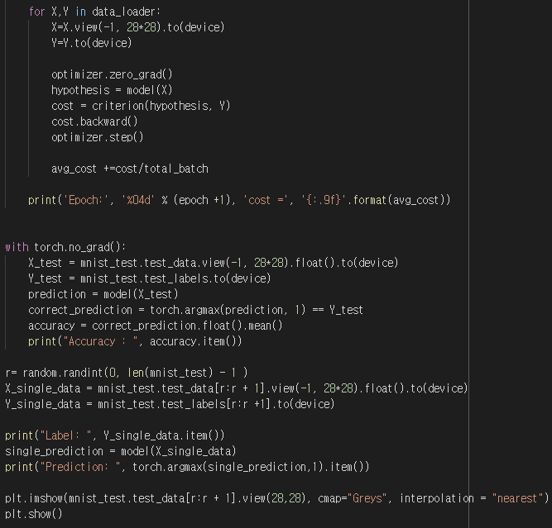
Full code

